Slide 1
Военная форма и ордена Российской Федерации

Slide 2
Ещё в древние времена люди, выражая признательность отдельным членам своего общества за отличия и смелость, разрешали самым достойным носить символы охотничьего мастерства – Звериные клыки, шкуры.
В средние века в Европе появился новый вид знаков отличия, получивший со временем название орден. Образовалось понятие знаки ордена, которые включали в себя крест и звезду.
В эпоху крестовых походов на Восток возникли полувоенные, полумонашеские организации – ордена(Ливонский, Тевтонский и др.) Члены ордена считали военное дело своей профессией. Лица, вступавшие в орден, получали право носить знаки этого ордена (крест и звезду).

Slide 3
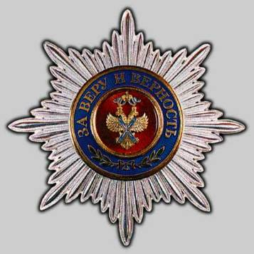
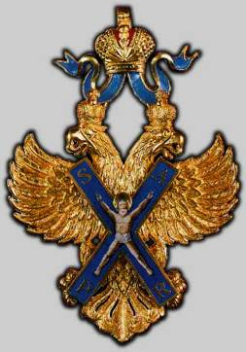
В России первый орден появился в самом конце 17века. В 1699г Петром Первым был учрежден орден Святого Андрея Первозванного с девизом «За веру и верность»

Slide 4
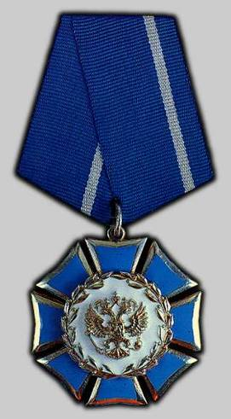
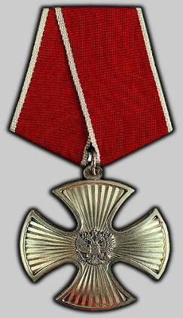
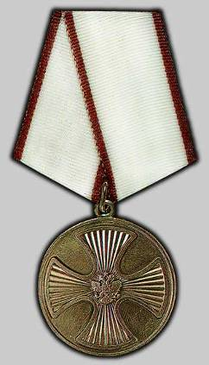
В дальнейшем было учреждено ещё много различных орденов за достижения в разных областях
Орден мужества
Медаль за спасение погибавших
Орден почета

Slide 5
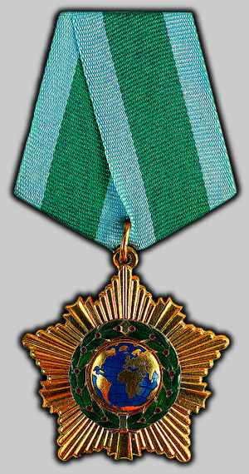
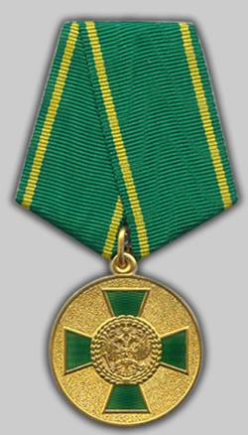
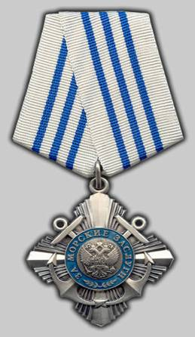
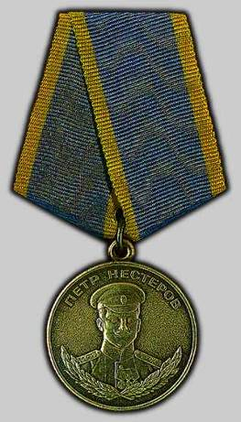
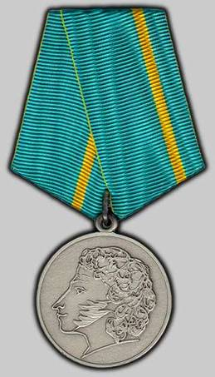
Орден дружбы
Орден за труды по сельскому хозяйству
Орден за морские заслуги
Медаль Нестерова
Медаль Пушкина

Slide 6
Военная форма
В средние века формы как таковой не было. Униформа появилась с образованием постоянных армий после Тридцатилетней войны (1618—1648). Идея создания униформы не принадлежит какой-нибудь одной стране или одному человеку, так как она была введена одновременно в нескольких странах. Это происходило по очевидным причинам: необходимо было с первого взгляда отличать своего товарища от врага в ходе сражения, а также обозначить принадлежность войска к определённому государству.

Slide 7
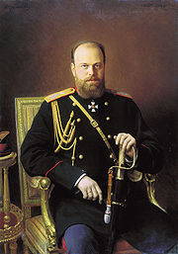
Традиции всегда играли важную роль в развитии униформы, что характерно для всех эпох. Даже современный вид униформ несёт отпечаток древних традиций. Со временем детали костюма, указывавшие на ту или иную эпоху, хоть и теряли своё изначальное предназначение, но часто сохранялись в виде символического орнамента.

Slide 8
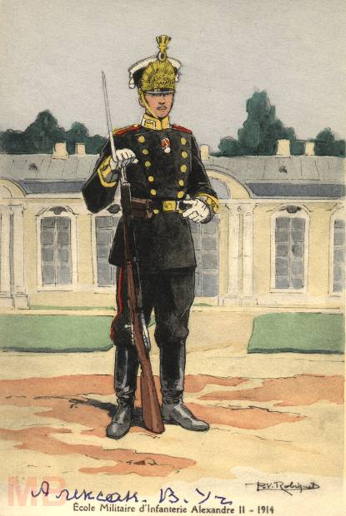
Штатская мода также оказывала влияние на развитие униформы, и поэтому её следует учитывать при изучении военного обмундирования определённого периода. Стоит отметить, что первоначально различие между штатской и военной одеждой было мене значительным, чем можно предположить

Slide 9
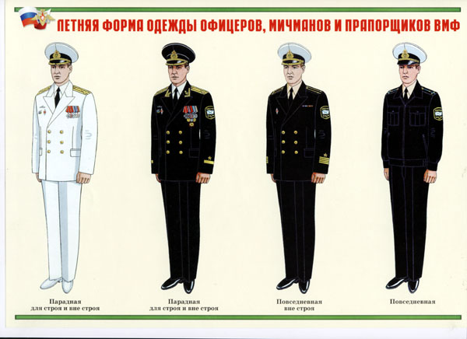

Slide 10
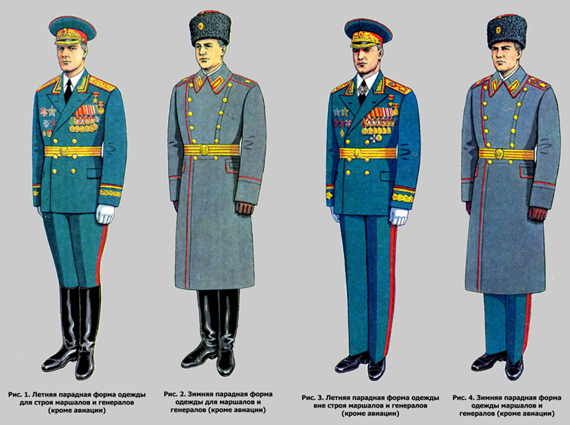

Slide 11
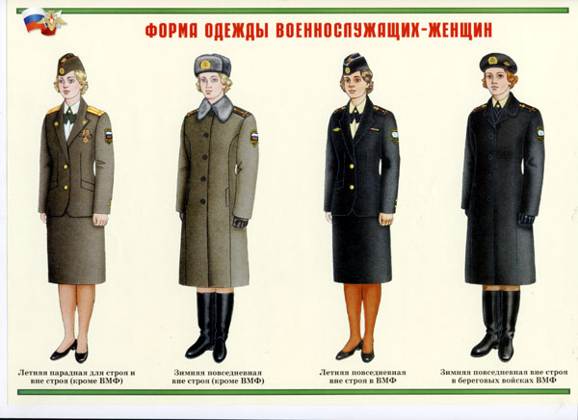

Slide 12
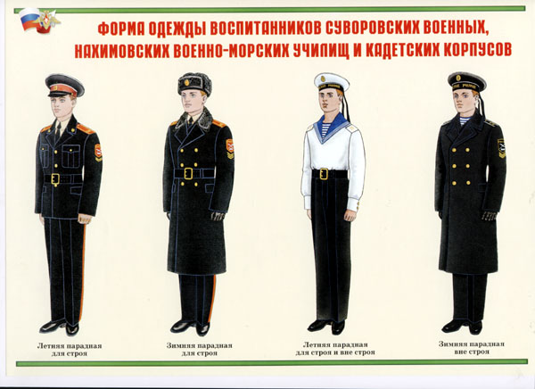

Slide 13
.
«В рамках перевода ВС РФ на новую униформу, разработка которой началась в мае 2007 года, у военных появятся в обмундировании новые предметы - например, кожаные куртки и плащи, свитера, офисные полуботинки, каракулевые береты. Также военных обуют в ботинки, сапоги и портянки останутся только как специальная форма одежды (например, солдатам Комендантского полка в них легче и красивее маршировать). Различия старой и новой формы также будут в деталях - в частности, на новых рубашках и кителях исчезнут накладные карманы, тульи фуражек станут ниже и на них не будет двуглавых орлов.
"В декабре каждый офицер опишет свое видение формы - ее функциональности, как (она) носится, как стирается", - сказал Борзунов на встрече с журналистами.
По его словам, сейчас новая форма проходит "экспериментальную носку" в войсках, а после окончания эксперимента она может быть доработана.
Представитель Центра сообщил, что военные в новой форме пройдут по брусчатке Красной площади в День Победы.»

